Slide 2
Chapter 08 쿠키와 세션

Slide 3
01 쿠키
02 세션

Slide 4
• 쿠키와 세션의 동작 원리를 이해할 수 있다.
• 쿠키를 생성해서 사용하고 삭제할 수 있다.
• 세션을 시작하고 등록할 수 있다.
• 등록된 세션을 사용하고 삭제할 수 있다.

Slide 5
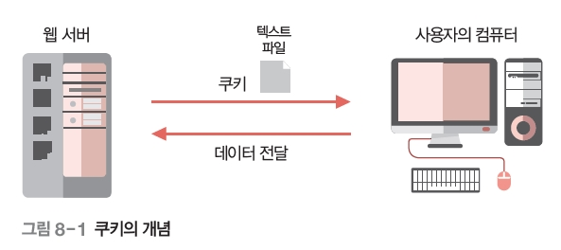
01 쿠키
    쿠키(cookie)는 사용자가 웹 페이지에 접속할 때 웹 서버가 사용자의 컴퓨터에 저장하는 작은 양의 데이터.
    웹 페이지에서는 쿠키를 확인하여 로그인 상태나 장바구니에 상품이 담겨 있는지를 확인.
    웹 서버는 쿠키를 사용자의 컴퓨터에 저장한 뒤 쿠키가 필요할 때 사용자의 컴퓨터에 요청하고 사용자의 컴퓨터는 저장된 쿠키를 웹 서버에 전송.

Slide 6
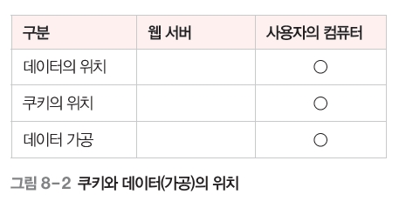
01 쿠키
    쿠키는 사용자의 컴퓨터에 텍스트 파일 형태로 저장되며 주로 다음과 같은 목적으로 사용.
      특정 웹 사이트를 재방문하거나 웹 사이트 내 다른 페이지 이동 시 다시 로그인할 필요 없음.
      사용자의 컴퓨터에서 아이디나 비밀번호 기억.
      사용자의 웹 페이지 이용 패턴 분석.

Slide 7
01 쿠키
[예제 8-1] 쿠키 생성하기 08/cookie_set.php
  <?php
  $a = setcookie("userid", "rubato"); ①
  $b = setcookie("username","김채린", time()+60); ②
  if ($a and $b) ③
  {
  echo "쿠키 'userid'와 'username' 생성 완료!<br>"; ④
  echo "쿠키 'username'은 60초(1분)간 지속됨!";
  }
  ?>

Slide 8
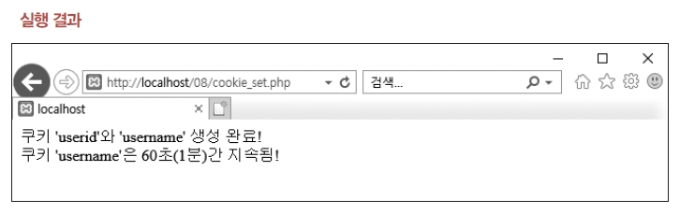
01 쿠키
[예제 8-1] 쿠키 생성하기 08/cookie_set.php
    ① setcookie( ) 함수를 이용하여 userid라는 쿠키에 문자열 ‘rubato’를 저장.
    Setcookie( ) 함수의 실행이 성공하면 true를 반환하고 실패하면 false를 반환.
    $a를 확인함으로써 쿠키가 제대로 생성되었는지 알 수 있음.
    ② username 쿠키에 ‘김채린’ 저장. 60초(1분)간 유효. 쿠키가 제대로 생성되면 $b는 true 값을 가짐.
    ③ if문 조건식인 $a and $b가 참이면 ④를 실행.
    ④ 특별한 문제가 없는 한 쿠키가 생성되고 echo문의 내용이 출력.

Slide 9
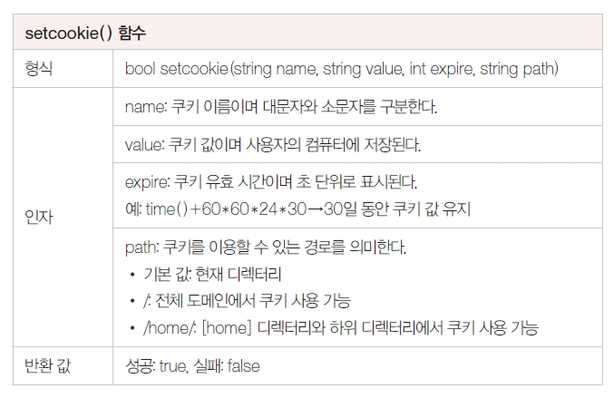
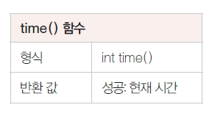
01 쿠키
[예제 8-1] 쿠키 생성하기 08/cookie_set.php

Slide 10
01 쿠키
[예제 8-2] 쿠키 사용하기 08/cookie_use.php
  <?php
  if (isset($_COOKIE["userid"]) && isset($_COOKIE["username"])) ①
  {
  $userid = $_COOKIE["userid"]; ②
  $username = $_COOKIE["username"]; ③
  echo "userid 쿠키 : " . $userid."<br>"; ④
  echo "username 쿠키 : " . $username."<br>";
  }
  else
  {
  echo "쿠키가 생성되지 않았다!";
  }
  ?>

Slide 11
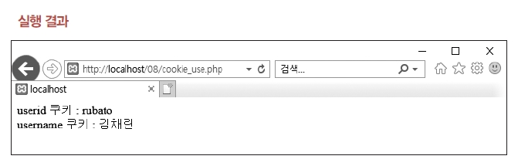
01 쿠키
[예제 8-2] 쿠키 사용하기 08/cookie_use.php
    ① $_COOKIE[“userid”]는 [예제 8-1]의 ①에서 setcookie( ) 함수로 생성한 userid 쿠키를, $_COOKIE[“username”]은 [예제 8-1]의 ②에서 생성한 username 쿠키를 의미.
    isset( ) 함수는 변수 값이 설정되어 있는지 판단. 설정되어 있으면 참, 설정되어 있지 않으면 거짓 반환.
    if문 조건식은 userid, username 쿠키가 설정되어 있으면 ②~④를 실행.
    ② userid 쿠키의 값인 $_COOKIE[“userid”]를 $userid에 저장.
    ③ username 쿠키의 값인 $_COOKIE[“username”]을 $username에 저장.
    ④ $userid와 $username의 값을 출력.

Slide 12
01 쿠키
[예제 8-3] 쿠키 삭제하기 08/cookie_delete.php
  <?php
  setcookie("userid", "", time() - 3600); ①
  setcookie("username", "", time() - 3600); ②
  ?>
  <html> <head>
  <meta charset="utf-8">
  </head>
  <body>
  <?php
  {
  echo "userid와 username 쿠키가 삭제되었다!";
  }
  ?>
  </body> </html>

Slide 13
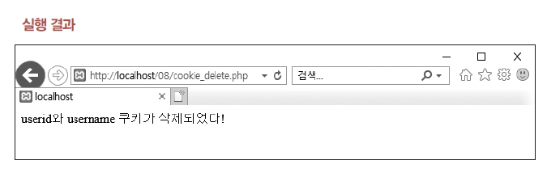
01 쿠키
[예제 8-3] 쿠키 삭제하기 08/cookie_delete.php
  ① setcookie( ) 함수를 이용하여 userid 쿠키에 null 값인 “ ”를 설정하면 userid 쿠키를 삭제할 수 있음. 이때 쿠키 유효 시간을 현재 시간보다 1시간 짧게 설정. 문법상으로는 쿠키 유효 시간을 과거 시간으로 설정하는 것.
  ② 같은 방식으로 username 쿠키를 삭제.

Slide 14
02 세션
    사용자의 컴퓨터에 정보가 저장되는 쿠키와 달리 세션(session)은 보안을 이유로 사용자의 컴퓨터와 웹 서버에 모두 정보를 저장.
    웹 사이트를 방문하는 사용자의 컴퓨터에는 세션 ID(session ID, SID) 정보를 저장하고, 웹 서버에는 사용자의 컴퓨터 세션 ID에 대응되는 세션 정보를 저장.
    사용자의 컴퓨터 세션 ID가 유출되더라도 별다른 정보가 없고 주요 정보가 웹 서버에 저장되어 있기 때문에 쿠키보다 보안성이 강함.

Slide 15
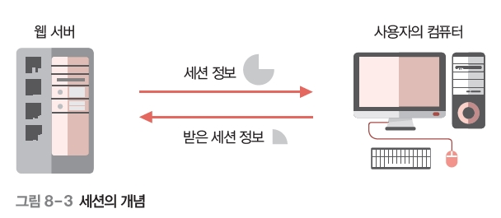
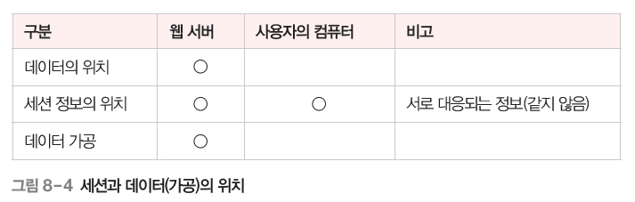
02 세션

Slide 16
02 세션
[예제 8-4] 세션 시작하고 등록하기 08/session_set.php
  <html> <head>
  <meta charset="utf-8">
  </head>
  <body>
  <?php
  session_start(); ①
  echo "세션 시작!!!<br>";
  $_SESSION['userid'] = "ocella"; ② 서버에 세션변수가 있어서 벼수넣듯이 하기
  $_SESSION['username'] = "박영준";
  echo '세션 등록 완료!!!<br>';
  echo $_SESSION['userid']."<br>"; ③
  echo $_SESSION['username']."<br>";
  ?>
  </body> </html>

Slide 17
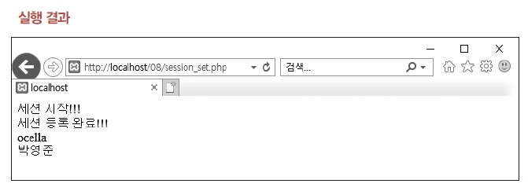
02 세션
[예제 8-4] 세션 시작하고 등록하기 08/session_set.php
  ① 세션 초기화
  세션을 사용하려면 반드시 session_start( )로 초기화해야 함.
  ② 세션 등록
  세션 변수 userid와 username 등록.
  배열 형태의 전역 변수인 $_SESSION[ ]의 인덱스에 세션 변수의 이름을 넣어 등록.
  userid를 등록하기 위해 $_SESSION[‘userid’]에 ocella 입력, username을 등록하기 위해 $_SESSION[‘username’]에 ‘박영준’ 입력.
  ③ 세션 변수 출력
  등록한 2개의 세션 변수를 출력.

Slide 18
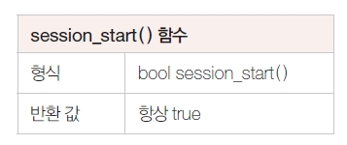
02 세션
[예제 8-4] 세션 시작하고 등록하기 08/session_set.php

Slide 19
02 세션
[예제 8-5] 세션 사용하기 08/session_use.php
  <?php
  session_start(); ①
  $userid = $_SESSION["userid"]; ②
  $username = $_SESSION["username"];
  ?>
  <html> <head>
  <meta charset="utf-8">
  </head>
  <body>
  <h3>등록된 세션의 사용</h3>
  <ul>
  <li>등록된 세션(userid) : <?= $userid?></li> ③
  <li>등록된 세션(username) : <?= $username?></li>
  </ul>
  </table>
  </body> </html>

Slide 20
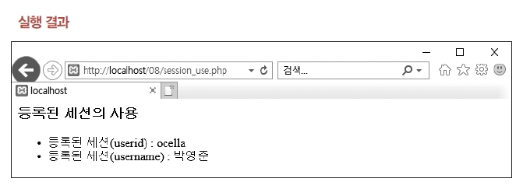
02 세션
[예제 8-5] 세션 사용하기 08/session_use.php
  ① session_start( )로 세션을 시작.
  ② 등록된 세션인 userid($_SESSION[“userid”])와 username($_SESSION[“username”])을 각각 $userid와 $username에 저장.
  ③ <li> 태그를 이용하여 변수 $userid와 $username을 리스트 형태로 출력.

Slide 21
02 세션
[예제 8-6] 세션 삭제하기 08/session_delete.php
  <?php
  session_start(); ①
  unset($_SESSION["username"]); //삭제 ②
  ?>
  <html>
  <head>
  <meta charset="utf-8">
  <link href="../css/style.css" rel="stylesheet">
  </head>
  <body>
  <ul>
  <li><?= "userid 세션 : ".$_SESSION["userid"]."<br>" ?></li> ③
  <li><?= "username 세션 : ".$_SESSION["username"]."<br>" ?></li> ④
  <li><?= "username 세션이 삭제되었습니다!" ?></li>
  </ul>
  </body> </html>

Slide 22
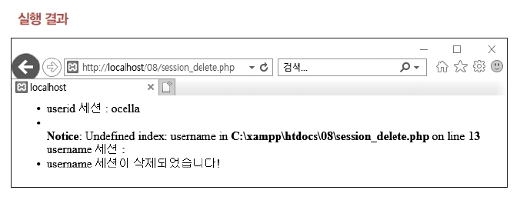
02 세션
[예제 8-6] 세션 삭제하기 08/session_delete.php
  ① session_start( )로 세션 시작.
  ② unset( ) 함수를 사용하여 username 세션 삭제.
  ③ 실행 결과의 첫 번째 줄에 userid 세션 값 출력.
  ④ username 세션 값 출력. 하지만 ②에서 username 세션이 삭제되었으므로 $_SESSION의 username 인덱스가 정의되지 않았다는 오류 메시지가 나타남.

Slide 23
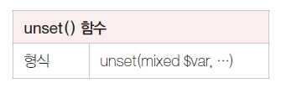
02 세션
[예제 8-6] 세션 삭제하기 08/session_delete.php
  unset( ) 함수는 입력 값으로 주어지는 세션 변수나 변수의 존재를
  파괴할 때 사용.
  mixed는 다양한 변수형이 사용될 수 있다는 것을 의미.
  [TIP] 세션 변수를 한꺼번에 삭제할 때는 session_unset( )을 사용.

